Slide 1
25.03.10 Seminar
Presented by Jaemin Jeong

Slide 2
Contents
MAVLink Data Analysis for Normal Flight

Slide 3
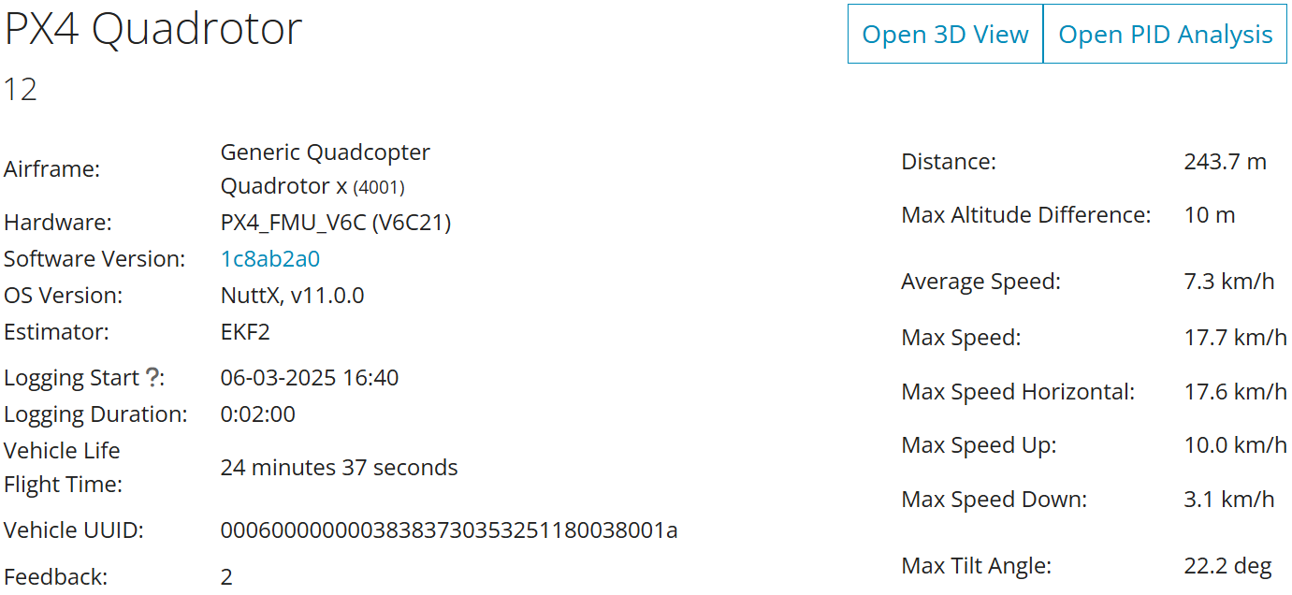
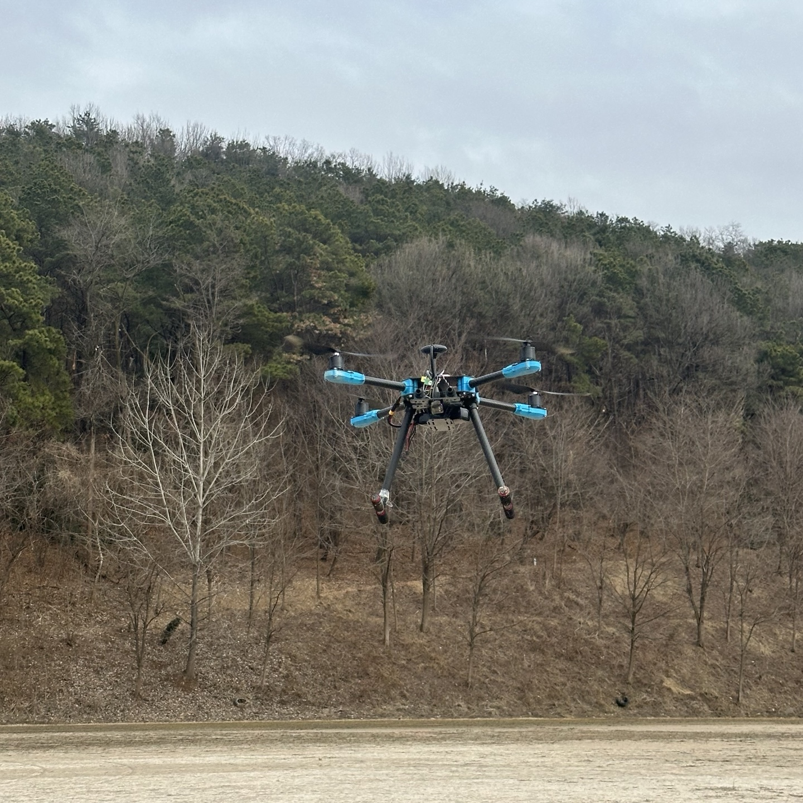
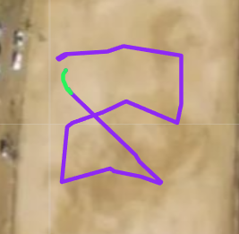
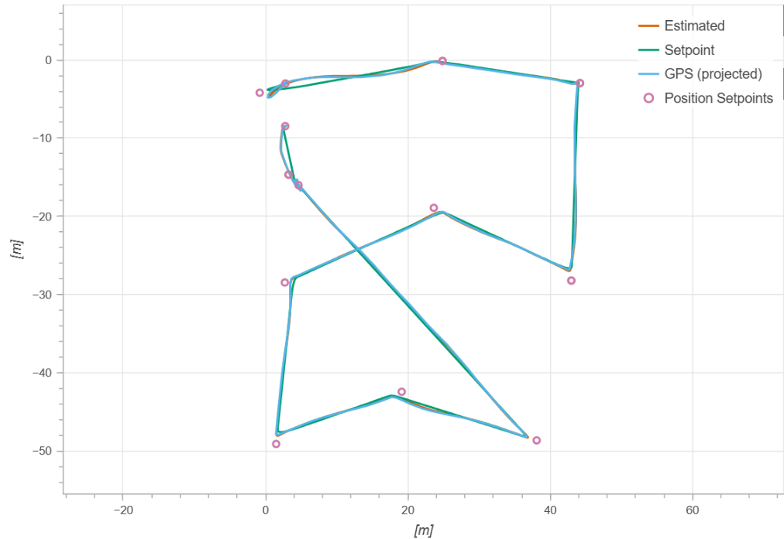
PX4 Drone Experiment

Slide 4
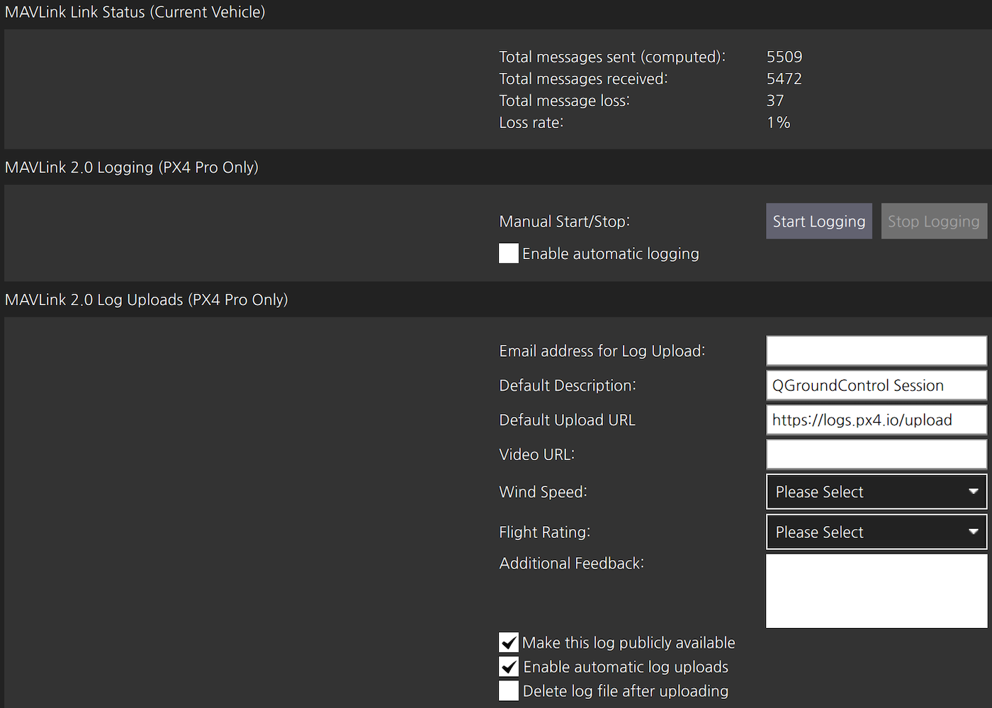
MAVLink data Conversion Process
MAVLink 데이터 저장 과정
MAVLink 데이터는 기본적으로 자동 저장되지 않음
로그 데이터는 드론 내부 SD카드에 arm, disarm 시 자동 저장됨
MAVLink 데이터는 별도의 설정이 필요하며, 실시간으로 GCS에 연결된 상태에서만 데이터가 전송 및 저장됨

Slide 5
MAVLink Configuration
MAVLink
Micro Air Vehicle Link (MAVLink)
MAVLink는 무인항공기(UAV)와 지상 통제 시스템(GCS) 간의 통신을 위한 경량 메시지 프로토콜
메시지 구성은 크게 세 가지 주요 필드로 구분
Header(헤더)
메시지 시작과 식별 정보 포함 (패킷 길이, 메시지 ID 등)
데이터:
헤더 예시: 패킷 길이 90byte, 시스템 ID, 컴포넌트 ID 등
Payload (페이로드)
실제로 드론에서 생성된 주요 정보가 들어있는 핵심 영역
roll: -0.0115 rad, pitch: 0.0022 rad, yaw: 1.2835 rad
lat: 37.2392933, lon: 127.0857393
altitude: 78.481
mvx, vy, vz (속도 데이터): 비행 속도(m/s)
Checksum (체크섬)
데이터가 무결하게 전송됐는지 확인하기 위한 CRC16 값 포함

Slide 6
Analyzing MAVLink Message Types
주요 MAVLink 메시지 유형
MAVLink Heartbeat 메시지 (mavlink_heartbeat_t)
드론 시스템의 활성 상태인지 여부를 지속적으로 전송하는 메세지
시스템의 현재 상태를 주기적으로 실시간으로 전송하여 드론 정상 운행 여부를 즉시 파악 가능
특히 공격 탐지에 있어 드론 상태를 지속적으로 모니터링할 때 필수
각 피처 설명
Type: 6 (멀티콥터 유형 드론)
Autopilot: 8 (PX4 펌웨어를 나타냄)
Base_mode: 192 (비행 가능 모드 활성화 상태로, 공격 시 모드 비정상 전환)
System_status: 4 (활성화된 정상 상태로, 상태 변환 시 공격 징후로 판단 가능)

Slide 7
Analyzing MAVLink Message Types
주요 MAVLink 메시지 유형
MAVLink_attitude_t (자세 정보 메시지)
MAVLink_attitude_t는 비행 중 기체의 자세 변화를 실시간으로 모니터링하는 데이터
드론의 기울기(roll, pitch), 방향(yaw), 회전 속도(각속도) 정보를 실시간으로 제공
일반적인 비행에서는 부드러운 값 변화를 보이지만, 공격이 발생하면 급격한 변화(Spike)가 감지됨
피처 설명 및 활용성
time_boot_ms:
시스템 부팅 후 경과 시간 (데이터의 연속성을 제공하여 실시간 상태 변화 감지에 활용)
roll, pitch, yaw (기체 자세 각도)
드론의 기울기와 방향을 제공, 공격 발생 시 비정상적 자세 변화 즉시 탐지 가능
rollspeed, pitchspeed, yawspeed (각속도)
기체의 자세 변화속도로 갑작스러운 공격(외부 충격, 강제 방향 전환 등)을 실시간으로 감지 가능

Slide 8
Analyzing MAVLink Message Types
주요 MAVLink 메시지 유형
mavlink_global_position_int_t (글로벌 위치 정보 메시지)
드론의 위치(GPS 좌표, 고도), 지상 속도 데이터를 실시간 제공하는 데이터
정상 비행 패턴(속도, 고도, 위치 이동)을 파악하고 이상 데이터 식별의 기준점으로 활용
정상 데이터 분포
위치 데이터(lat, lon): 위도(37.239293°N), 경도(127.0857393°E)
정상적인 GPS 데이터는 점진적이고 일관된 이동을 보이며 급격한 점프는 비정상으로 의심 가능
절대 고도(alt): 78.481 m
정상적인 GPS 데이터는 점진적이고 일관된 이동을 보이며 급격한 점프는 비정상으로 의심 가능
속도(vx, vy, vz): 각 축의 속도
일반적으로 작은 변동 내에서 움직임

Slide 9
problem suggestion solution
신빙성 향상을 위한 데이터 융합 방안
사용자 조작 여부를 통한 데이터 분석 (RC_CHANNELS 활용)
RC_CHANNELS는 드론 Remote Controller로부터 전송되는 채널 별 입력 값을 포함
실제 사용자가 드론을 어떻게 조작 하고 있는지 명확 하게 판단 가능
예시
사용자의 조종 입력 데이터가 없지만 예상과 다른 변화 발생 시,
→ 드론이 갑자기 고도나 위치 변화를 보이면 공격(Spoofing, Jamming) 가능성 존재
사용자의 입력이 정상적으로 확인되면
→ 비정상 변동을 정상 범위로 간주하여 오탐(False Positive) 감소 가능
급격한 데이터 변화(spike) 분석
Telemetry 및 MAVLink 데이터(altitude, groundspeed 등)의 급격한 변화를 기준으로 이상 판별
정상 데이터와의 차이를 명확히 분석하여 공격 여부 판단
추가 분석
이동평균(Moving Average), 표준편차(Standard Deviation), 등을 활용하여 장기적인 데이터의 안정성 분석
정상 비행 데이터의 통계적 임계치를 설정하여 이를 벗어나는 데이터를 즉각적인 이상 상태로 판단 가능

Slide 10
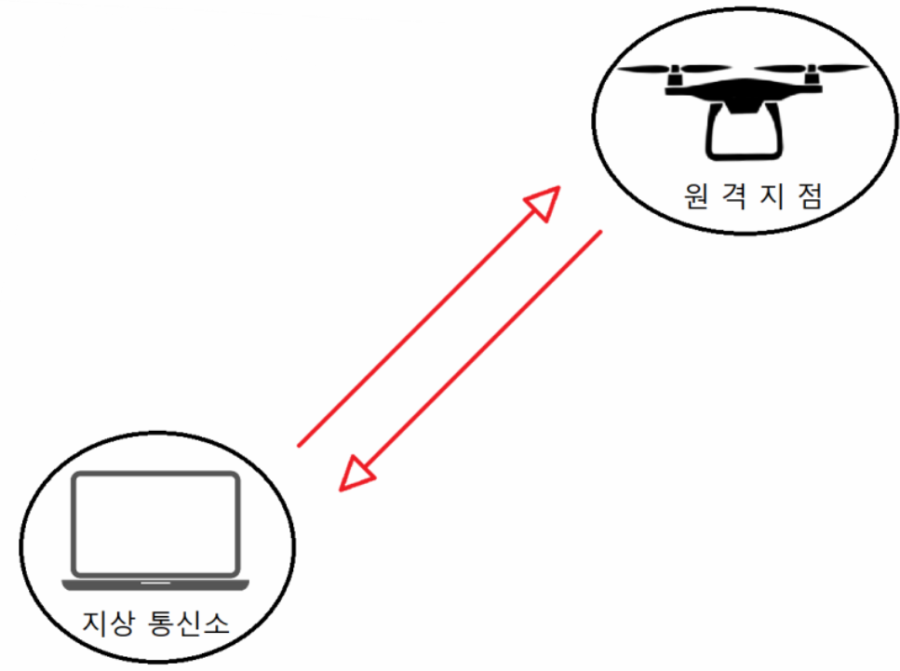
Telemetry data analysis
Telemetry 데이터 분석
Telemetry (원격측정법)란?
드론과 같은 비행체의 원격 센서 및 상태 데이터를 무선으로 전송하여 지상국(GCS)에서 수집하고 분석하는 방식
실시간 비행 데이터 모니터링과 상태 기록 보관에 최적화된 데이터
GCS에서 수신한 데이터를 CSV 파일로 저장하여 패턴 분석 및 정상 데이터 기준 설정에 활용
MAVLink와의 차이점
MAVLink: 실시간 통신 프로토콜로, 드론과 GCS간의 비행 상태 정보 교환을 담당
Telemetry: MAVLink를 통해 수집한 데이터를 지상국에서 저장 및 분석하는 데 초점

Slide 11
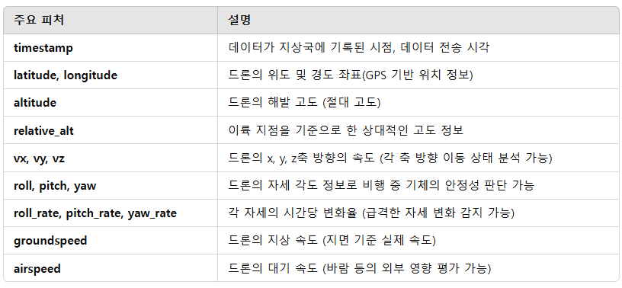
Telemetry features
Telemetry 데이터의 주요 피처
MAVLink, Telemetry 모두 로그 데이터와 유사한 주요 피처들을 포함 (위도, 경도, 고도, 자세 정보 등)
드론의 비행 특성이나 이상상태 분석을 위한 기본적인 데이터 구성이 유사함

Slide 12
Analyze differences by data
로그 데이터 vs MAVLink vs Telemetry 차이점 분석
저장 방식 및 데이터 전송 주기 차이
로그 데이터 (Log Data)
드론 내부 SD 카드에 고빈도로 저장 -> 비행 후 데이터 분석 용도
초당 50~500회 고주기 샘플링으로 센서 및 시스템 데이터를 정밀 기록
MAVLink 데이터
드론에서 GCS로 실시간 데이터 전송
초당 1~10회(Telemetry보다 빈번하지만, 로그보다는 낮음)
필수 상태 정보(고도, 속도, 위치, 배터리 상태 등) 위주로 구성
Telemetry 데이터
지상국(GCS)에 원격 수신된 데이터를 CSV 파일로 기록
MAVLink보다는 즉시성이 낮지만, 단순히 실시간 데이터를 포함하는 게 아니라 일정 기간 동안 축적된 데이터를 기반으로 작성됨

Slide 13
Previous and future works
Presented by Jaemin Jeong

Slide 14
Preivous & Future Works
Previous work
MAVLink Data Analysis for Normal Flight
Future work

Slide 15


Q & A
http://mesl.khu.ac.kr

